Slide 1
动态规划优化 DP Optimization

Slide 2
热身:逆序对数列(bzoj2431,HAOI2009)
一个由1~n自然数组成的数列，可以很容易求出有多少个逆序对数。那么逆序对数为k的这样自然数数列有多少个？对10000取模.
n,k<=1000
如果从前往后一个一个放数字,好像是做不出来的.f[S]表示已经用过了集合S中的数字…然后新填一个数字就可以转移了.但是没多少分.
可以从小到大填数,填进来的数可以填在中间.
f[i][j]表示已经排了1到i,逆序对数为j的方案数
f[i][j]=f[i-1][j]+f[i-1][j-1]+f[i-1][j-2]…f[i-1][j-(i-1)]
显然是一个区间求和.可以求出f[i][]的前缀和

Slide 3
热身:bzoj2064 分裂
题意：给定一个初始集合和目标集合，有两种操作：1.合并集合中的两个元素，新元素为两个元素之和 2.分裂集合中的一个元素，得到的两个新元素之和等于原先的元素。要求用最小步数使初始集合变为目标集合，求最小步数。
初始集合不超过10个数字,目标集合也不超过10个数字
存在一个通解:把初始集合全部合并再一个一个拆分.
怎样减少操作次数？
如果初始集合和目标集合完全相同,一个数字对应一个数字,我们甚至不需要进行操作.
1 5 7 10 到2 9 6 6操作几次？
4次

Slide 4
热身:bzoj2064 分裂
实际上是这样的:我们可以把初始集合划分成x个集合,目标集合也划分成x个集合,和初始集合划分之后的每个集合之和相同.
划分越多操作越少
(n1-1)+(n2-1)-2*x
因此如何让x的数值最大？
我们考虑状压dp
一个思路是定义f[S1][S2]表示初始集合已经使用了S1中的元素,目标集合已经使用了S2中的元素,最多能配成多少对.(要求sum(S1)=sum(S2))
O(4^{n1+n2})
其实可以预处理出所有合法状态,只对合法状态进行dp.bzoj上过了,但是可以卡.

Slide 5
热身:bzoj2064 分裂
什么是科学的做法？
科学的做法需要我们仔细观察性质…
用一个形象的方法来讲:
假设我们一开始在数轴零点上,每过来一个原始集合的数字x我们就向右走x,过来一个目标集合的数字y我们就向左走y.
每一对匹配的原始和目标集合的子集都可以让我们走一圈回到原点
反过来,在数轴上走一圈回到原点意味着我们找到了一对匹配的子集.
那么用f[S1][S2]表示已经用了原始集合S1的数字和目标集合S2的数字,最多能够多少次经过原点.预处理每个子集的和.
然后就n2^{n}了

Slide 6
树状数组和线段树:区间操作
树状数组和线段树在OI题中最常见的用途就是支持迅速(logN)的区间操作,或者类似的操作.
一般是在DP转移中出现对dp数组的区间操作时,使用线段树或树状数组维护dp数组.

Slide 7
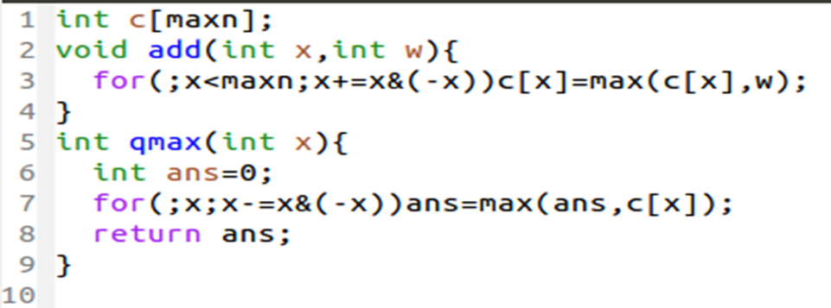
树状数组和线段树:区间操作
所有用一维树状数组优化的算法都可以用线段树写.少数二维树状数组优化一定要用线段树写的话就有些麻烦,不过也不多见.我们这里只讲下一维的.
注意:给出一个数组,不时给某个地方赋值(保证所赋的新数值比原先的数值大),并支持查询前x个元素中的最大值(或者最小值),也可以用树状数组写
代码长这样.接下来我们一律都使用线段树进行讲解.

Slide 8
怎样用线段树优化来nlogn求LIS(这个其实一般用树状数组写)
首先离散化到1-n
考虑朴素的O(n²)算法,不妨设f[i]表示以数值为i的数字结尾的LIS的最长长度.
然后我们从头到尾扫一遍序列.每到一个数值为i的数字,需要找max(f[1],f[2],f[3]….f[i-1])
区间最值,单点修改,ended.
其实你写个分块我也管不了你

Slide 9
bzoj3173[TJOI2013]最长上升子序列
给定一个序列，初始为空。现在我们将1到N的数字插入到序列中，每次将一个数字插入到一个特定的位置(当前序列的第x[k]个数字之后)。每插入一个数字，我们都想知道此时最长上升子序列长度是多少？
N<100000
回想我们刚才的LIS求法
假设已经求出了最终的序列
在最终序列上跑刚才的算法,跑出来的f[]数组和答案有什么关系？
对f[]的前缀求最大值…
怎么求最终的序列？平衡树？其实不需要.逆序考虑.不妨用一棵线段树维护哪些位置已经逆序填好了数字.

Slide 10
bzoj2131 免费的馅饼
首先我们要学会抽象
一共有n个馅饼落地的事件,只有在落地瞬间能接到.我们不需要考虑接两个馅饼之间怎么走的,只需要考虑接到馅饼i之后能否接到馅饼j,由此可以建立有向无环图,dp求一下最长路径就行了.
边数好像炸了啊…
另一个问题:n*n网格,有n个数字分布其中, 从(1,1)只允许严格向右上方走(不允许正右/上方),求走到(n,n)获得的最大收益.
f[i][j]表示走到小于等于i行,恰在j列时的最大收益,只在格子有数字的时候进行更新.
线段树优化….

Slide 11
bzoj2131 免费的馅饼
对这个题有相同的做法…
为了方便处理”每个单位时间可以不动,走一步或两步”,我们考虑每半个单位时间,认为每半个单位时间内可以走一步或不动.
问题转为这样:一个长为w的数轴上,每个时刻可以不动或走一步,若干个偶数时刻有馅饼在某一坐标出现,问最多接住多少馅饼.
f[i]表示接住第i个馅饼后,在这一时刻以及之前接住的馅饼数目的最大值.
从哪里转移过来呢….
和每个馅饼的位置以及下落时间都有关系….所以需要二维吗？
实际上我们只需要有一种方法把其他馅饼分成两类:能到达,不能到达
时间差>=距离差即可

Slide 12
bzoj2131 免费的馅饼
弱化:如果后出现的馅饼一定在先出现的馅饼的右边？
假设第i个馅饼坐标x[i],t[i],第j个馅饼坐标x[j],t[j](x[j]<t[i],t[j]<t[i]),那么条件是(t[i]-t[j])>=(x[i]-x[j])
其实就是t[i]-x[i]>=t[j]-x[j]
因此我们可以把所有馅饼按照t[i]-x[i]重新排序,排序后第k个馅饼的dp状态是f[k],能转移过来的馅饼在排序后一定是连续区间,然后每次转移的时候二分找一下位置就可以转移了.
但是原题….左右和出现的先后并没有啥关系
abs(t[i]-t[j])>=abs(x[i]-x[j]),有可能需要t[i]+x[i]>=t[j]+x[j]
仔细想想….我们发现刚才一定满足t[i]+x[i]>=t[j]+x[j],这时也一定满足t[i]-x[i]>=t[j]-x[j],而且满足了这两个条件就一定能转移,同时这两个条件加和就是t[i]>=t[j].
相当于我们的每个馅饼现在有t[i]+x[i],t[j]+x[j]两个属性,排序,线段树处理即可.

Slide 13
线段树,树状数组:更多练习
bzoj3594[SCOI2014]方伯伯的玉米田（课下练习）
bzoj1264[AHOI2006]基因匹配Match（课下练习）

